Slide 1

رياضيات الصف الثالث الابتدائي – الجزء الأول
(2 – 4): جمع عددين كل منهما مكون من رقمين
(صفحة 47)

Slide 2

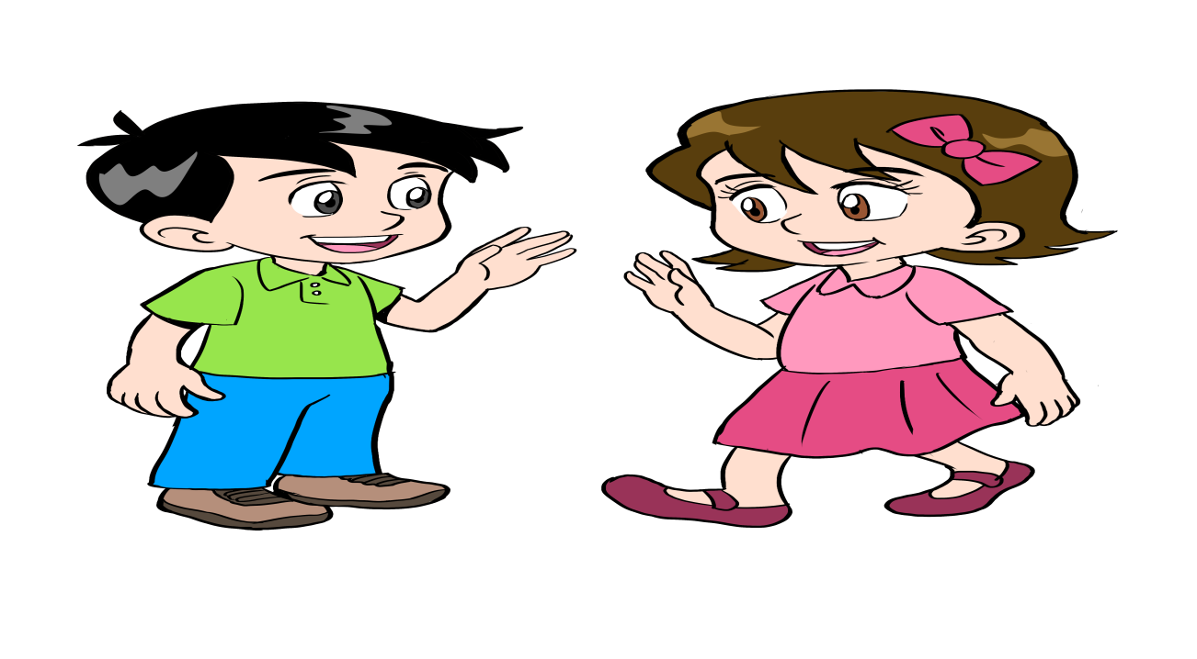
سنتعلّمُ في هذا الدرس
إعادة تجميع الآحاد لأجمع عددين كل منهما مكون من رقمين

Slide 3
ما هي المفردات التي سنستعملها لدرسنا اليوم يا أخي؟
سنستعمل اليوم يا أختي:
إعادة التجميع
وزارة التربية والتعليم – 2020 جمع عددين كل منهما مكون من رقمين- الصف الثالث الابتدائي

Slide 4
الخطوة 1: استعمل قطع دينز لعمل نموذج لـ 28 + 7
نشاط عملي
أسْتَعِدُ
ما ناتج 28 + 7 ؟
الآحاد | العشرات
أحتاج أحيانًا إلى إعادة التجميع إذا كان ناتج جمع آحاد العددين أكثر من 9
الخطوة 2: أجمع الآحاد، وأعيد تجميع 10 آحاد في عشرة واحدة.
الآحاد | العشرات
ليصبح لدينا خمس آحاد ثلاث عشرات
وبالتالي يكون الناتج 35
وزارة التربية والتعليم – 2020 جمع عددين كل منهما مكون من رقمين- الصف الثالث الابتدائي

Slide 5

عند حسين 24 قصة، وعند أخيه 8 قصص. كم قصة عندهما؟
مِن واقِعِ الحَياةِ
مثالٌ
لمعرفة عدد القصص أجد ناتج جمع العددين 24 ، 8
24 + 8 20 + 10 = 30
تقديرًا
الخطوة 2: أجمع العشرات
الخطوة 1: أجمع الآحاد
ا عشرات + 2 عشرات
= 3 عشرات
1
1
أجمع الآحاد
4 آحاد + 8 آحاد = 12 آحاد
12 آحاد= 1 عشرات و 2 آحاد
24
+
8
24
+
8
32
إذن، 24 + 8 = 32
2
أتأكد من معقولية الجواب: بما أن العدد 32 قريب من الجواب التقديري 30، فإن الجواب معقول
وزارة التربية والتعليم – 2020م جمع عددين كل منهما مكون من رقمين- الصف الثالث الابتدائي

Slide 6
تحوي حديقة 26 شجرة مثمرة و17 شجرة غير مثمرة.
ما العدد الكلي للأشجار في الحديقة؟
مِن واقِعِ الحَياةِ
مثالٌ
لمعرفة عدد الأشجار كلها أجمع العددين 26 ، 17
الطريقة الثانية:
الطريقة الأولى:
تحليل الأعداد
المجاميع الجزئية
أحلل الأعداد إلى مكوناتها لإيجاد المجموع
26
17
+
26
17
+
7
+
10
أجمع العشرات أولًا (20+10)
30
+
6
+
20
+
أعيد ترتيب هذه الأعداد ليسهل جمعها
أجمع رقمي الآحاد (6+7)
13
إذن، 26 + 17 = 43
20 + 10 + 7 + 6 = 43
أجمع المجاميع الجزئية (30+13)
43
وزارة التربية والتعليم – 2020م جمع عددين كل منهما مكون من رقمين- الصف الثالث الابتدائي

Slide 7
الجمع من دون إعادة التجميع
مِثــالٌ
أجد ناتج: 51 + 23
1 آحاد + 3 آحاد = 4 آحاد
51
5 عشرات + 2 عشرات = 7 عشرات
23
+
74
إذن، 51 +23 = 74
وزارة التربية والتعليم – 2020 جمع عددين كل منهما مكون من رقمين- الصف الثالث الابتدائي

Slide 8

الزمن: دقيقتان
أجد ناتج الجمع. استعمل قطع دينز إذا لزم الأمر،
وأتأكد من معقولية الجواب:
تدريب
18
+ 27
27
+ 2
45
29
أجب عن التدريب في ورقة خارجية، ثم تأكد من إجابتك
وزارة التربية والتعليم – 2020 جمع عددين كل منهما مكون من رقمين- الصف الثالث الابتدائي

Slide 9
هل تذكر لي يا أخي
ماذا تعلمنا اليوم؟
تعلمنا اليوم
إعادة تجميع الآحاد لأجمع عددين كل منهما مكون من رقمين
وزارة التربية والتعليم – 2020 جمع عددين كل منهما مكون من رقمين- الصف الثالث الابتدائي

Slide 10
عزيزي الطالب
عزيزتي الطالبة
لمزيد من الاستفادة يمكنك الرجوع لكتاب
الطالب لحل تمارين الدرس صفحة 48-49
وزارة التربية والتعليم – 2020 جمع عددين كل منهما مكون من رقمين- الصف الثالث الابتدائي

Slide 11

انتهى الدرس
وزارة التربية والتعليم – 2020 جمع عددين كل منهما مكون من رقمين- الصف الثالث الابتدائي

